Slide 1
Z pamiętnika 8 s
MARZEC

Slide 2
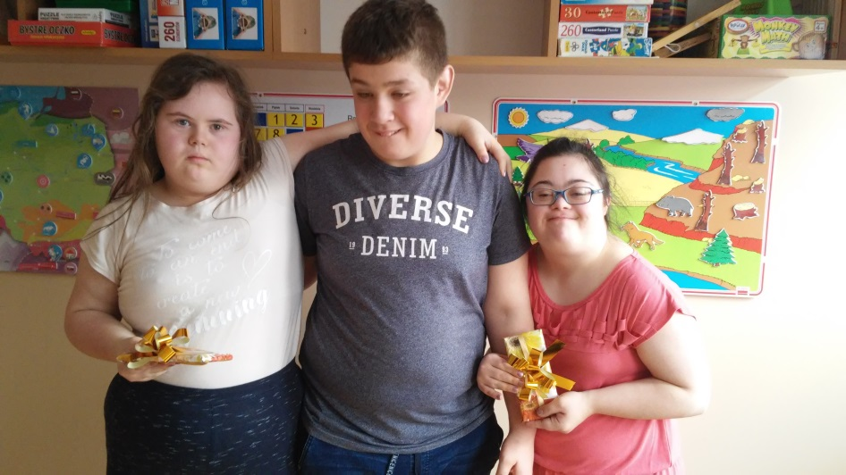
Dzień kobiet.
W marcu nie zabrakło życzeń od naszego kolegi z okazji Dnia Kobiet.

Slide 3
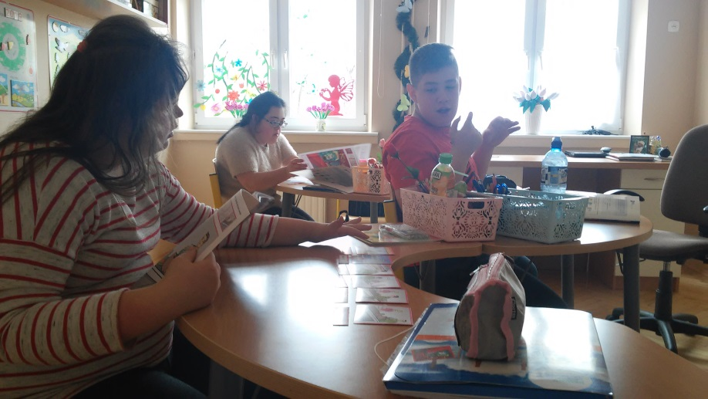
Nasze zajęcia.
Układaliśmy i opowiadaliśmy historyjki obrazkowe.

Slide 4
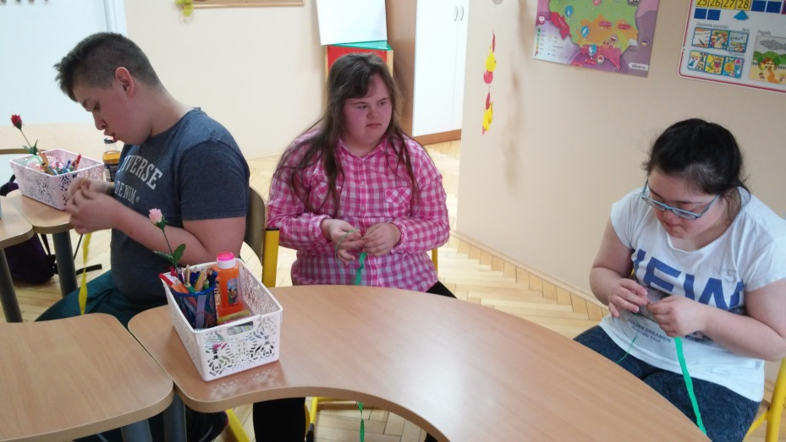
Nasze zajęcia.
Wykonywaliśmy ozdoby wielkanocne.

Slide 5
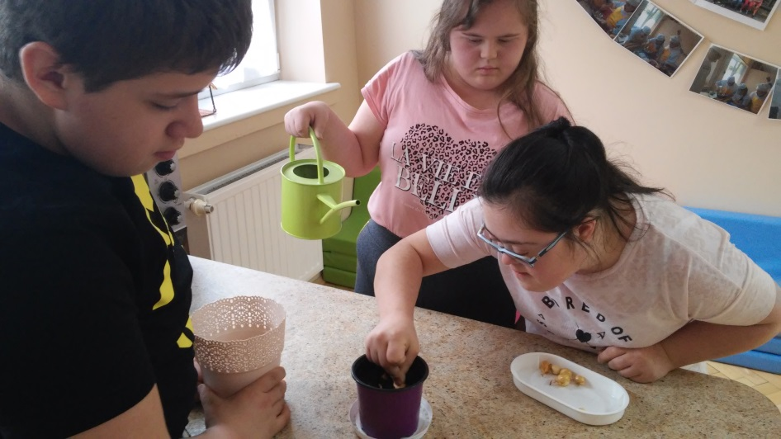
Nasze zajęcia.
Zakładaliśmy hodowlę warzyw.

Slide 6
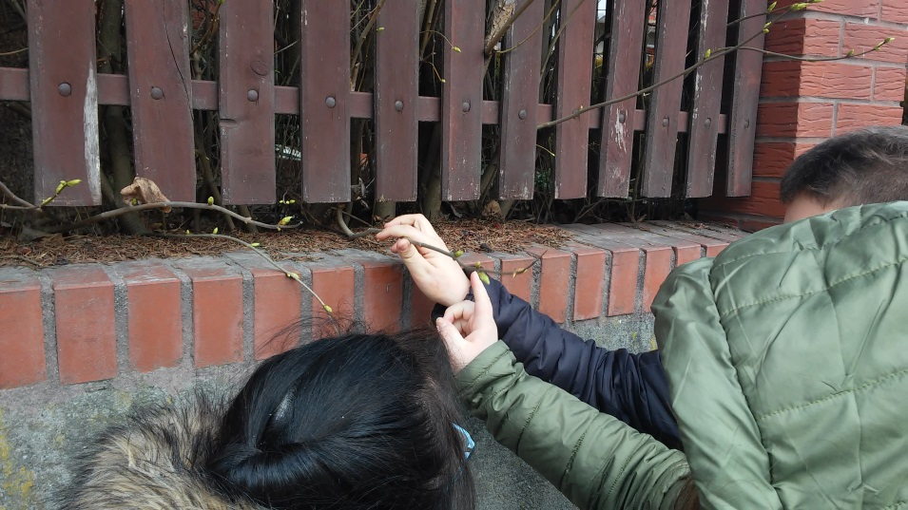
w poszukiwaniu wiosny.
Prowadziliśmy obserwacje przyrodnicze.

Slide 7
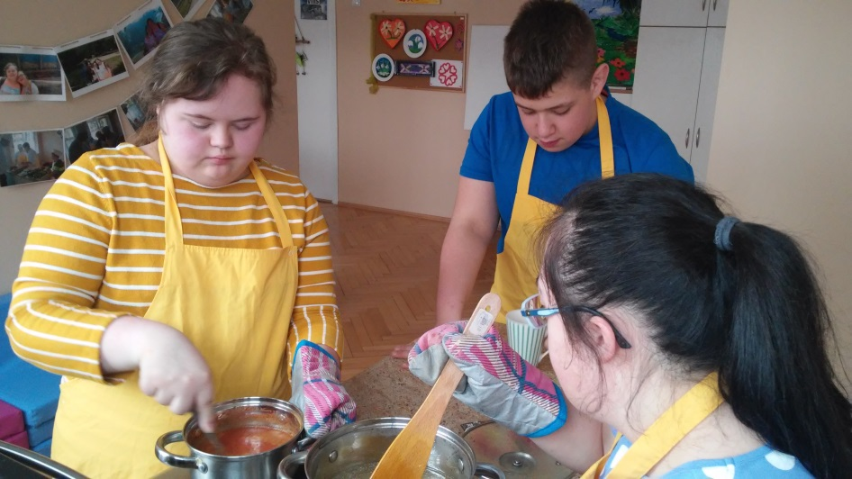
Zajęcia kulinarne.
Gotowaliśmy spaghetti.

Slide 8
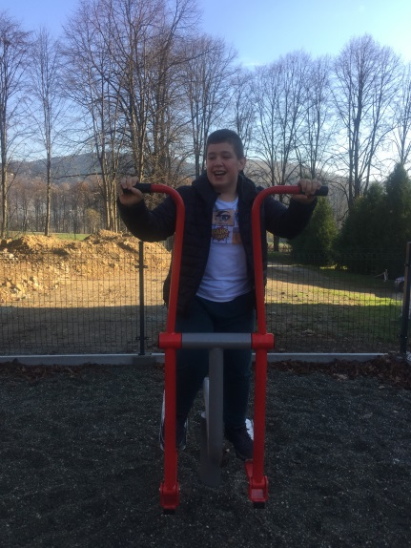
Zajęcia ruchowe.
Do ćwiczeń wykorzystali wykorzystaliśmy sprzęt OSA.

Slide 9
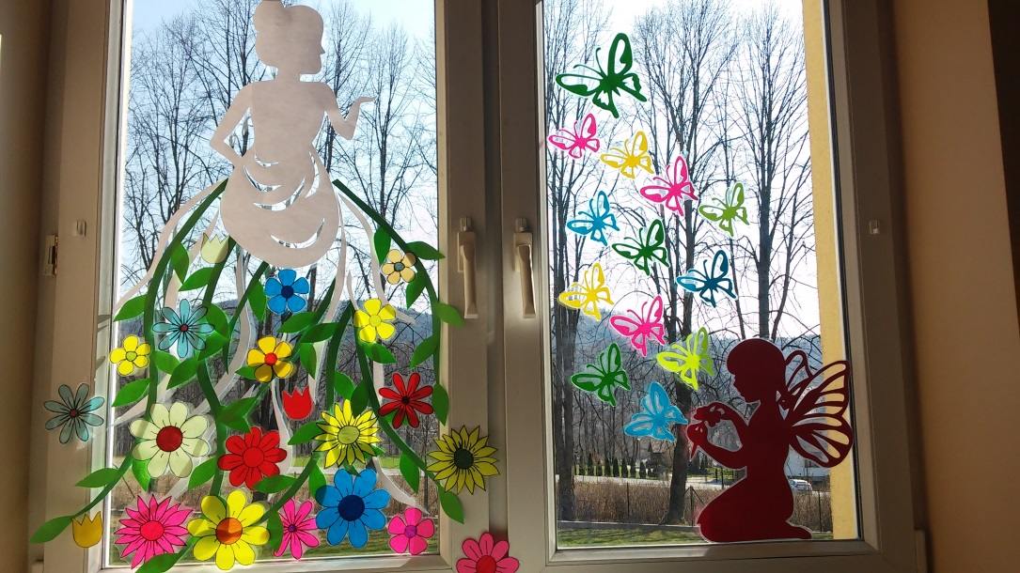
Cdn.

